Slide 1
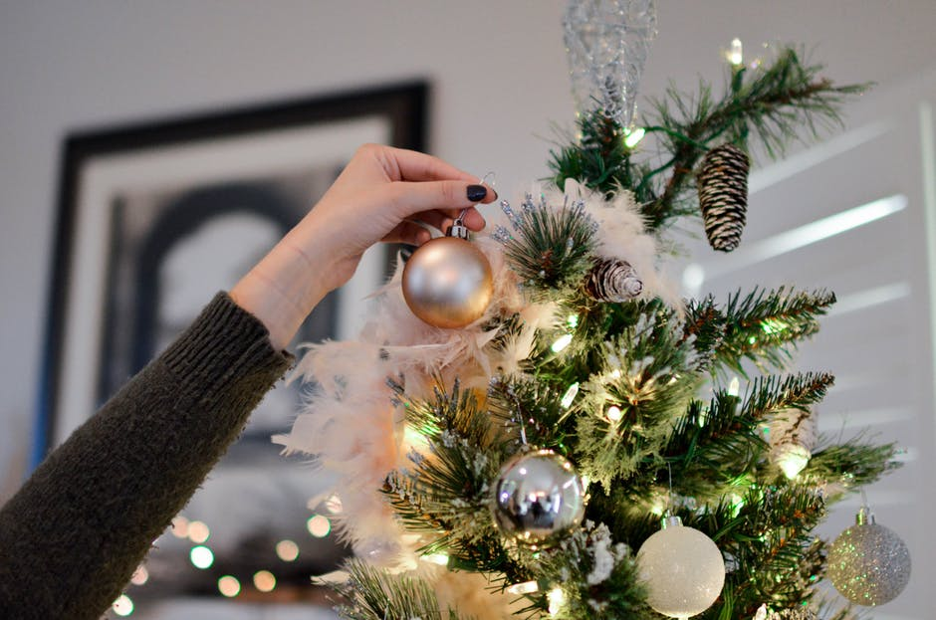
Božić

Slide 2
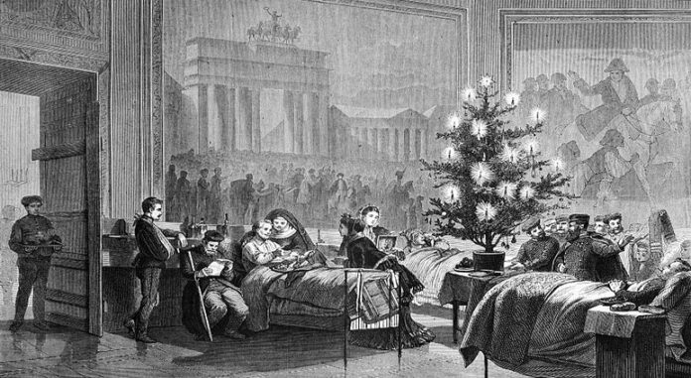
Povijest slavljenja Božića
U ranom srednjem vijeku, Božić je bio zasjenjen blagdanom Sveta tri kralja, ali se poslije situacija promijenila. Četrdeset dana prije Božića nazivali su se "četrdeset dana svetog Martina", a počinjali su 11. studenog. Danas to razdoblje traje četiri tjedna i naziva se došašćem ili adventom.
Oko 12. stoljeća tradicije su se pomaknule na dvanaest božićnih dana (26. prosinca - 6. siječnja). U Hrvatskoj se to razdoblje naziva dvanaestodnevnicom.
U Europi tradicije su ostale gotovo netaknute te je slavljenje Božića postalo stoljetnom tradicijom.
Kršćani su od davnina dan Isusova rođenja smatrali i početkom nove godine, a to je vrijedilo u gotovo čitavoj Europi. Tek je 1691. godine Crkva prihvatila 1. siječnja kao početak nove godine i sam blagdan Nove godine.

Slide 3
Božićni običaji i tradicija u narodu
Došašće ili advent vrijeme je priprave za Božić koje traje 4 tjedna. Ključne osobe u došašću su sv. Ivan Krstitelj i Blažena Djevica Marija.
Sv. Ivan Krstitelj preteča je Isusova dolaska i priprema narod za Isusovo djelovanje te je poveznica između Staroga i Novog Zavjeta.
Blaženoj Djevici Mariji posvećuju se rane jutarnje sv. mise – zornice.
U novije se vrijeme proširio običaj izrade adventskog vijenca s četiri svijeće, a na svaku bi se adventsku nedjelju palila po jedna svijeća. Plete se od zimzelenih grančica, ali tako da nema početka ni kraja što označuje vječnost. Čine ga dva temeljna simbola - krug i svijeće odnosno svijetlo. U vijenac se umeću četiri svijeće koje označuju četiri razdjelnice u ljudskoj povijesti: stvaranje, utjelovljenje, otkupljenje i svršetak.
Na dan sv. Barbare 4. prosinca, u pojedinim hrvatskim krajevima postoje razni običaji. Najvažniji je običaj sijanja pšenice. U nekim krajevima pšenica se sije kasnije na dan sv. Lucije (13. prosinca). Time se provjerava klijavost pšenice i procjenjuje kakva će biti ljetina sljedeće godine.

Slide 4
Božićni običaji i tradicija u narodu
Uz slavlje Božića razvili su se brojni običaji poput kićenja božićnog drvca na Badnjak, odlaska na misu polnoćku, pjevanja božićnih pjesama i darivanja.
Badnjak je bogat raznim običajima poput unošenja slame u kuću, svečanog uređenja blagdanskog stola, pripreme božićne hrane, ukrašavanje kuće…
Blagoslov domova je kod većeg broja vjernika u župi prije Božića, no može biti i poslije. Na selu je župnik svečano išao po kućama u pratnji ministranata. Za blagoslov se priprema čista i uredna soba, najčešće dnevni boravak. Na stolu je križ, svijeća i posuda s blagoslovljenom vodom i grančicom, kojom svećenik poškropi dom.

Slide 5
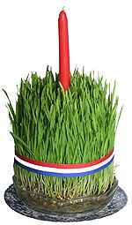
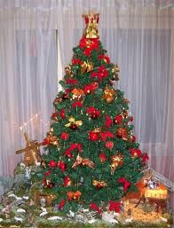
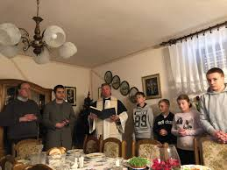
Pšenica
Adventski vijenac
Božićno drvce i jaslice
Blagoslov doma

Slide 6
Božićne pjesme i blagdani
Došašće ili advent- priprema za Božić (traje 4 tjedna).
Sveta Barbara i Sveta Lucija- sijanje pšenice (4.12., 13.12.).
Sveti Nikola- Nikola daruje poklone, a Krampus plaši nestašnu djecu i daje im šibu (6.12.).
Badnjak- bogat raznim običajima poput unošenja slame u kuću, svečanog uređenja blagdanskog stola, pripreme božićne hrane, ukrašavanje kuće, kićenje božićnog drvca…(24.12.)
Sveti Stjepan- čestitao se imendan istoimenim osobama pjevajući božićne pjesme (26.12.).
Sveti Ivan- blagoslivljalo se vino (27.12.).
Sveta tri kralja- odlazi se na misu, skidaju se ukrasi te završava blagdansko razdoblje (6.1.).

Slide 7
Božićne pjesme i blagdani
Jedna od najpoznatijih božićnih pjesama jest Tiha noć, u originalu Stille Nacht, koju je uglazbio Franz Gruber, a stihove je napisao svećenik Josef Mohr.
Također je poznata pjesma Zvončići, odnosno Jingle Bells, koje je 1857. napisao James Pierpont.
Još jedna često izvođena pjesma diljem svijeta jest Mi želimo sretan Božić (We Wish You a Merry Christmas), stara engleska pjesma iz 16. stoljeća.
Hrvatska narodna glazbena riznica u svijetu je najbogatija božićnim pripovijetkama.

Slide 8
Božićne pjesme i blagdani
Neke od poznatih hrvatskih narodnih božićnih pjesma:
Djetešce nam se rodilo
Kyrie eleison
Narodi nam se
O Betleme
O pastiri, čudo novo
Radujte se narodi
Spavaj mali Božiću
Svim na zemlji
U to vrijeme godišta.

Slide 9
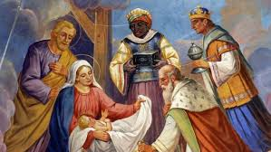
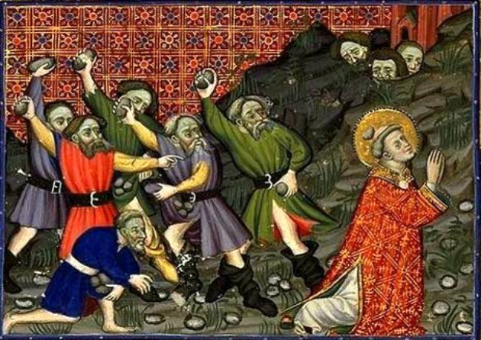
Sveta tri kralja
Sveti Nikola i Krampus
Kamenovanje Svetoga Stjepana

Slide 10
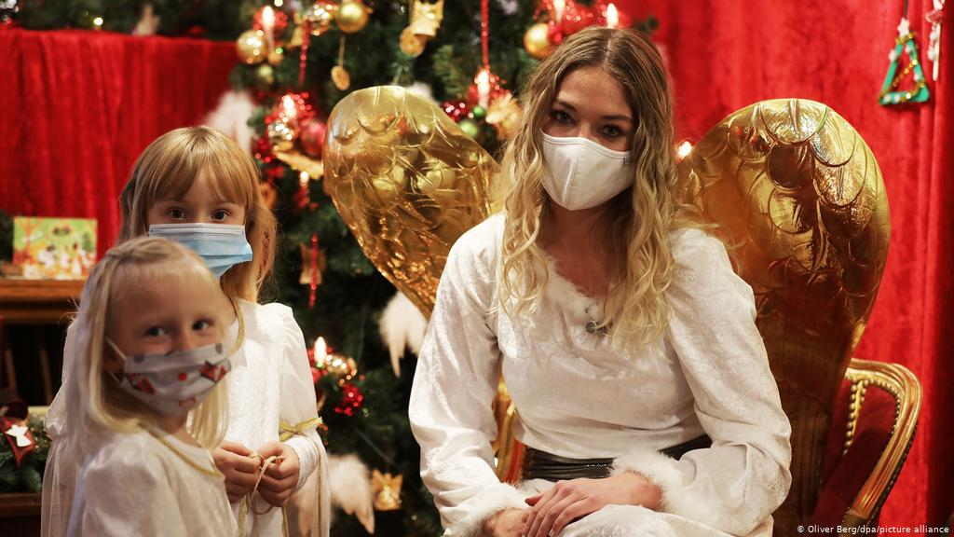
Božić u doba pandemije covid-19
Nažalost, ove godine nećemo moći odlaziti u druge države kod svojih bližnjih, nema adventa u zagrebu, nema okupljanja te ćemo Božić morati proslaviti sa svojom najužom obitelji.
Nema misa onako kako smo svake godine slavili Božić.
Kada se blagoslivlja kuća moramo paziti na razmak te se sve događa na brzinu.
Za blagdan svetog Stjepana (Štefanje) obično su se odvijale u selima male zabave, kojih sada više nema zbog pandemije.
Moramo se pomiriti sa situacijom te poštivati mjere kako bi ostali zdravi i zbrinuli, zaštitili starije.

Slide 11
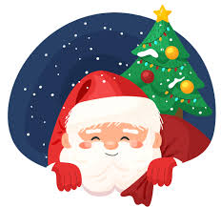
Hvala na pažnji!
SRETAN BOŽIĆ I SRETNA NOVA GODINA!
Izradila: Marija Došen, 8.a

